Slide 1
Understanding SCL and Using SCL Navigator
2023.08.02
2019304024 김진우
2021305022 김호중

Slide 2
SCL
Notes:
이제 LAPB 프로토콜에 대해 설명하겠습니다.

Slide 3
SCL (Substation Configuration Language)
변전소의 IED 구성 및 매개변수, 통신 시스템 구성 간의 관계를 정의
IED를 Configure하는 도구와 시스템을 Configure하는 도구 간의 소통 구성
호환 가능한 방식의 상호운용적인 정보 교환을 위함
Configure 언어는 XML에 기반하여 작성

Slide 4
SCL의 파일 종류
ICD - IED Capability Description
SSD – System Specification Description
SCD - Substation Configuration Description
CID - Configured IED Description

Slide 5
Configuration Process
Substation
Configuration
Tool
ICD
IED
Configuration
Tool
Substation
Design Tool
SSD
CID
IED
SCD

Slide 6
ICD (IED Capability Description)
IED가 지원하는 논리, 통신, 데이터 모델, 특성 등의 기능 정보를 포함한 파일
다른 IED와 통신하기 위한 IED의 기능과 인터페이스를 정의하는데 사용
필요에 따라 각각의 IED를 인스턴스화 하여 구별하기 위해 이름 템플릿을 지정
변전소 Section이 ICD내의 템플릿으로 사용됨 (고유 값)
시스템 엔지니어링을 시작할 때 시스템에서 사용됨
IED Configurator를 통해 작성

Slide 7
SSD (System Specification Description)
변전소 시스템의 기본적인 구성과 기능 등의 시스템 사양을 설정하는 파일
변전소에 속하는 IED, LD, LN, 각 Device와 Node 등의 Inst나 Class 정보가 포함
SSD는 IEDName이 있는 버전과 Name이 없는 pure 버전이 있음
pure 버전이 사용되는 경우는 다음과 같다
LN을 IEDName처럼 사용하여 식별하는 경우
하나의 IED만 포함하여 구분이 필요하지 않은 경우
구성 정보를 IED 속성으로부터 참조하여 사용하는 경우

Slide 8
SCD (Substation Configuration Description)
실제 변전소의 구성을 설정하는 파일
SSD에서 정의한 IED들의 LD와 통신 인터페이스를 실제 물리적 포인트들과 연결
전체 SCD파일에서 서버 주소 또는 Control block 주소 중 최소 하나가 지정되어야 함
이 주소는 고유한 값을 가짐
프로젝트별 Name에 따라 IED의 Name을 할당
LN을 IED에 할당

Slide 9
CID (Configured IED Description)
특정 IED가 지원하는 능력과 설정들을 포함하는 파일
데이터 모델, 통신 설정, 제어와 보호 설정 등을 자세히 기술
프로젝트 내에서 인스턴스화 된 IED의 통신 부분을 설정
IED가 통신 네트워크와 상호작용하는 방법과 프로토콜에 대한 정보
IED에서 IED로의 다른 장치들 간의 통신 및 상호 작용을 가능하게 하는 역할

Slide 10
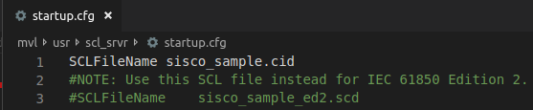
SCD와 CID의 차이점
SCD는 변전소 전체에 대한 구성 정보 파일
CID는 IED에 대한 구성 정보 파일
SCD를 사용해서도 61850을 돌릴 수 있는 이유
이미 SCD를 생성하며 IED나 LD를 물리적 포인트에 매핑을 한 상태의 파일이기 때문

Slide 11
SCL Navigator

Slide 12

TMW
Triangle MicroWorks, Inc
표준 통신 프로토콜기반 솔루션을 제공
DNP3, IEC 61850, OPC, Modbus 등을 포함
통신 프로토콜 소프트웨어 라이브러리, PC기반 테스트 및 설정 도구 등
Distributed Test Manager
SCL Navigator
SCL Verify

Slide 13
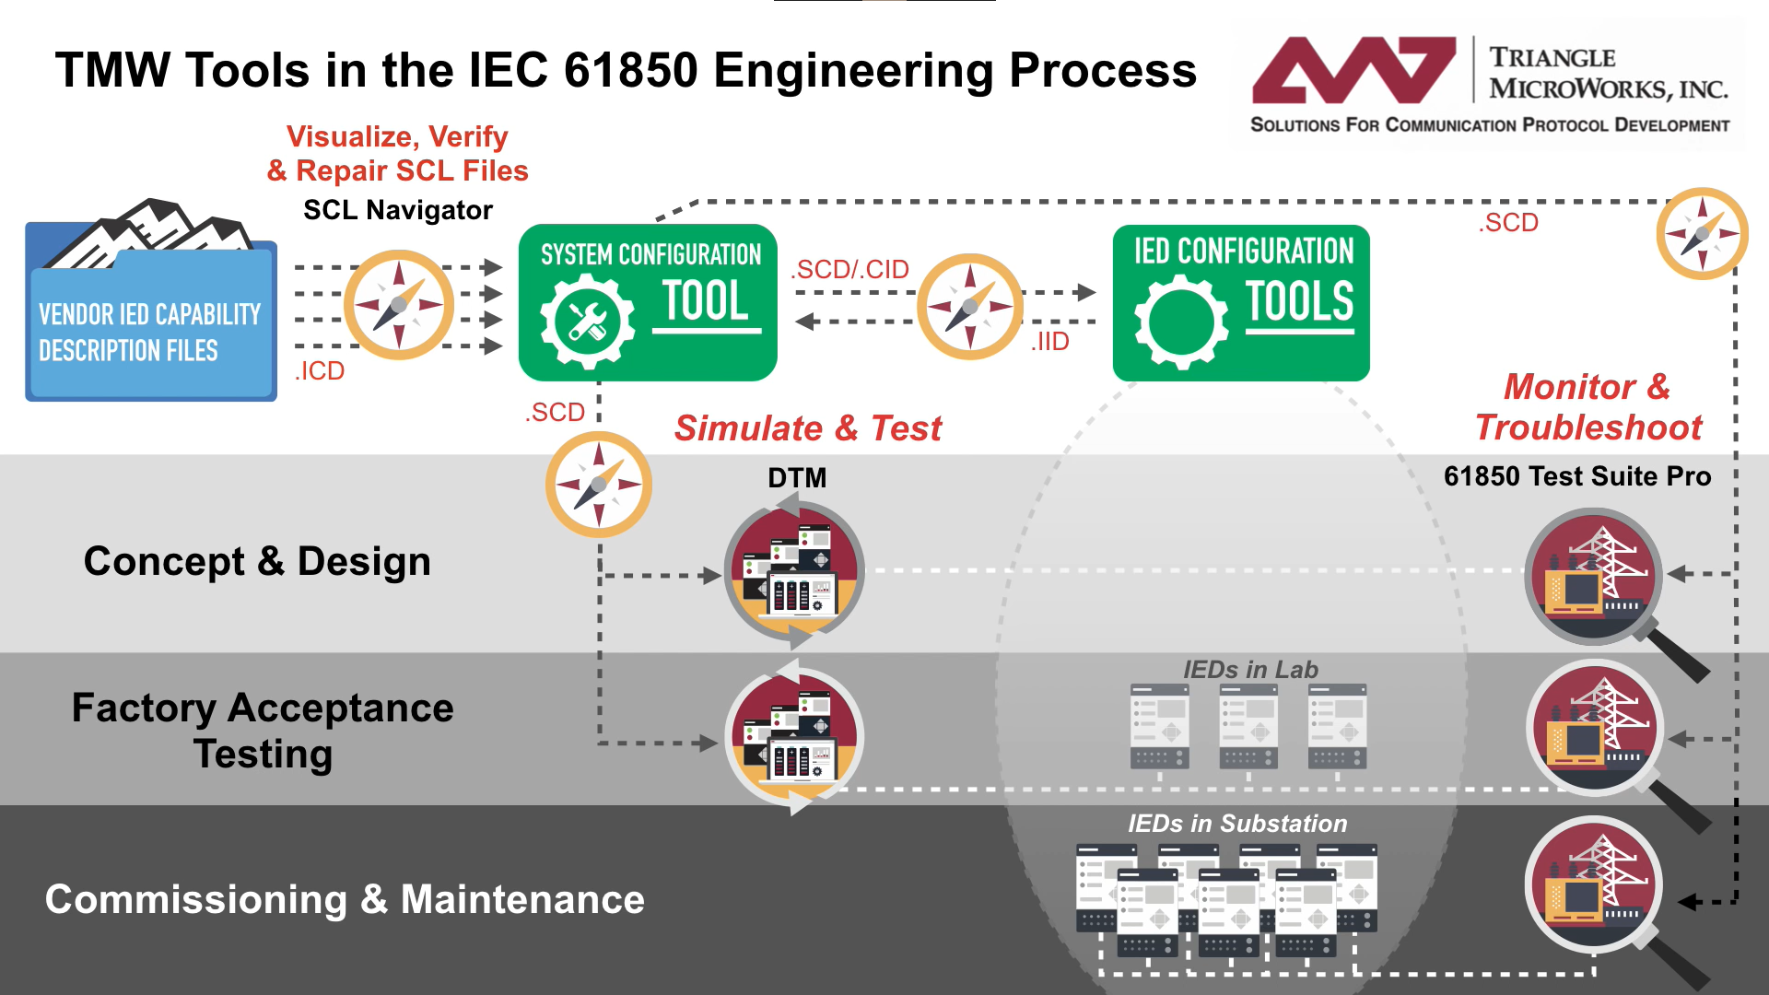
SCL Navigator Use Cases
Visualize, Verify & Repair SCL Files

Slide 14
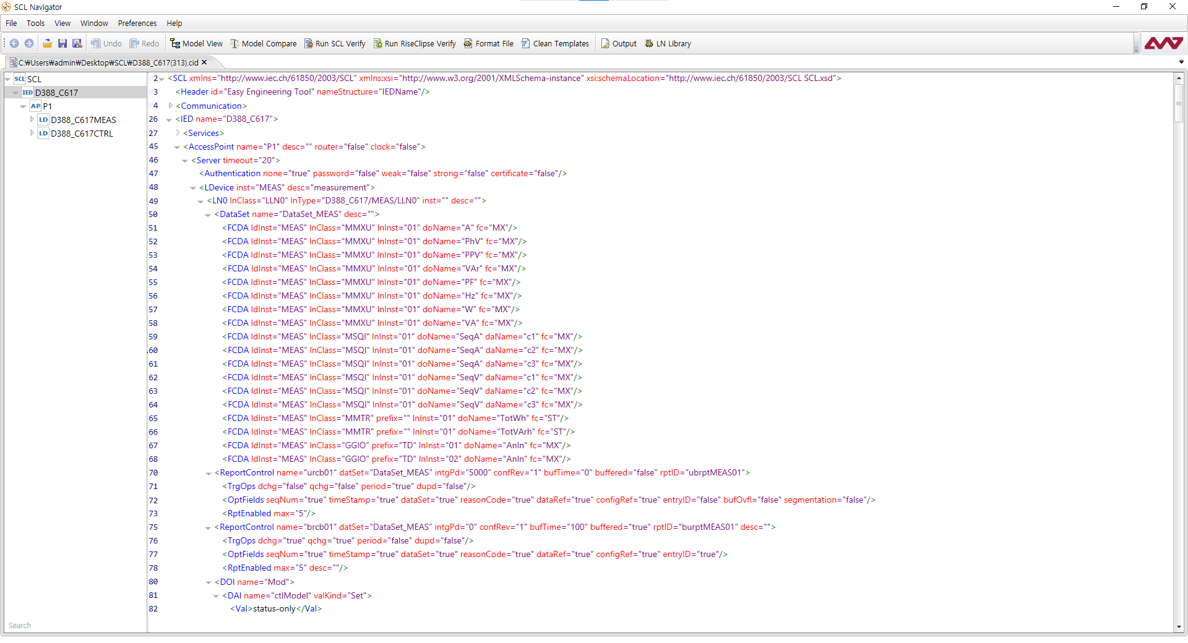
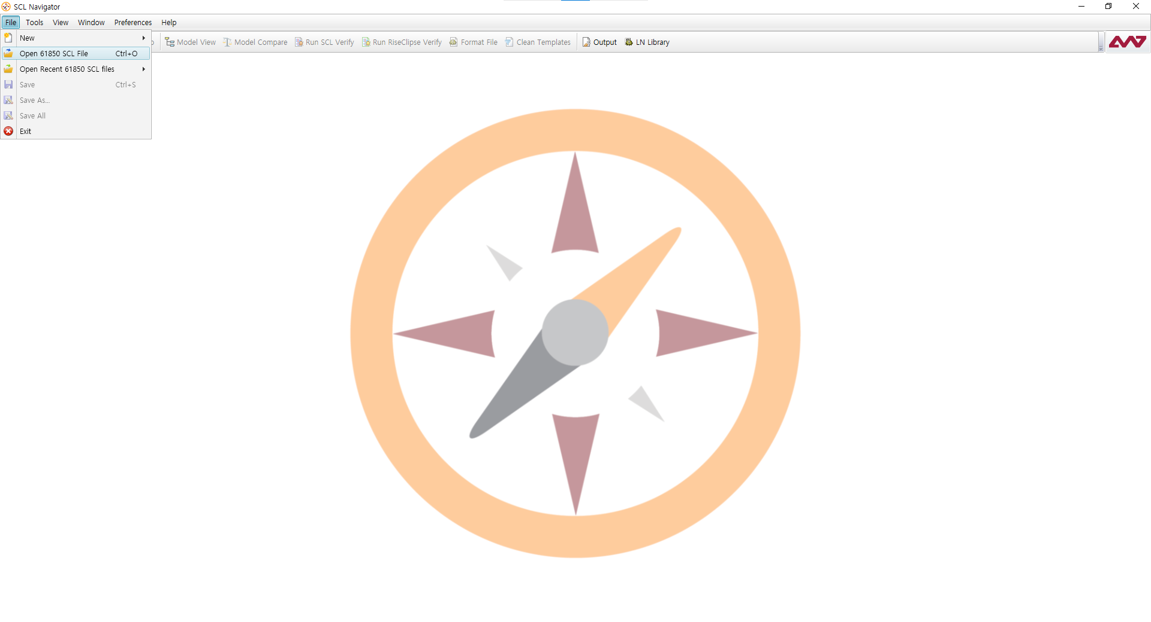
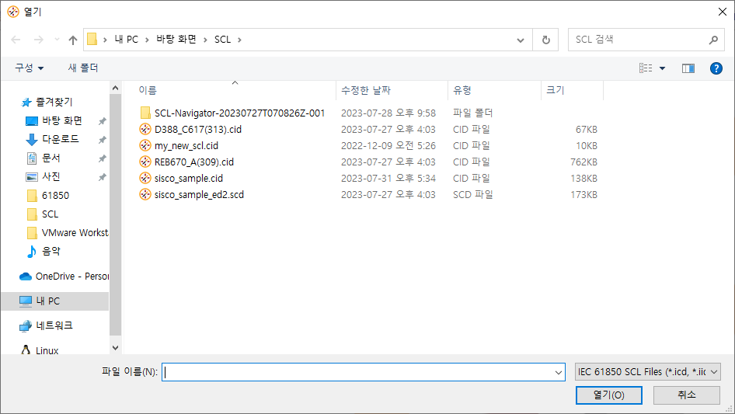
Visualization (1/4)
Open 61850 SCL File

Slide 15
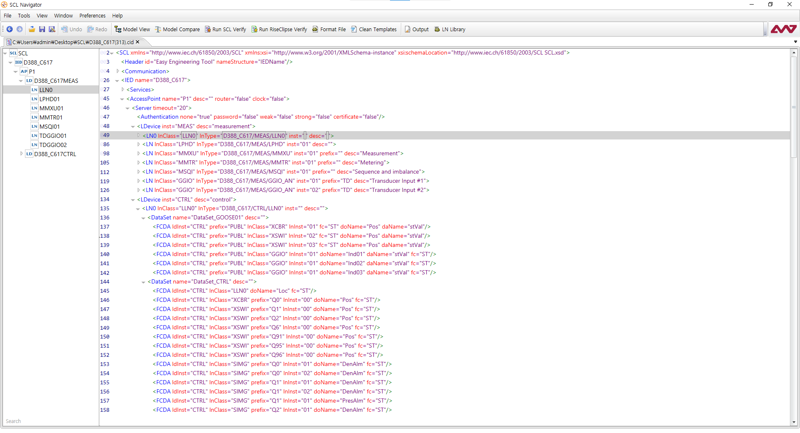
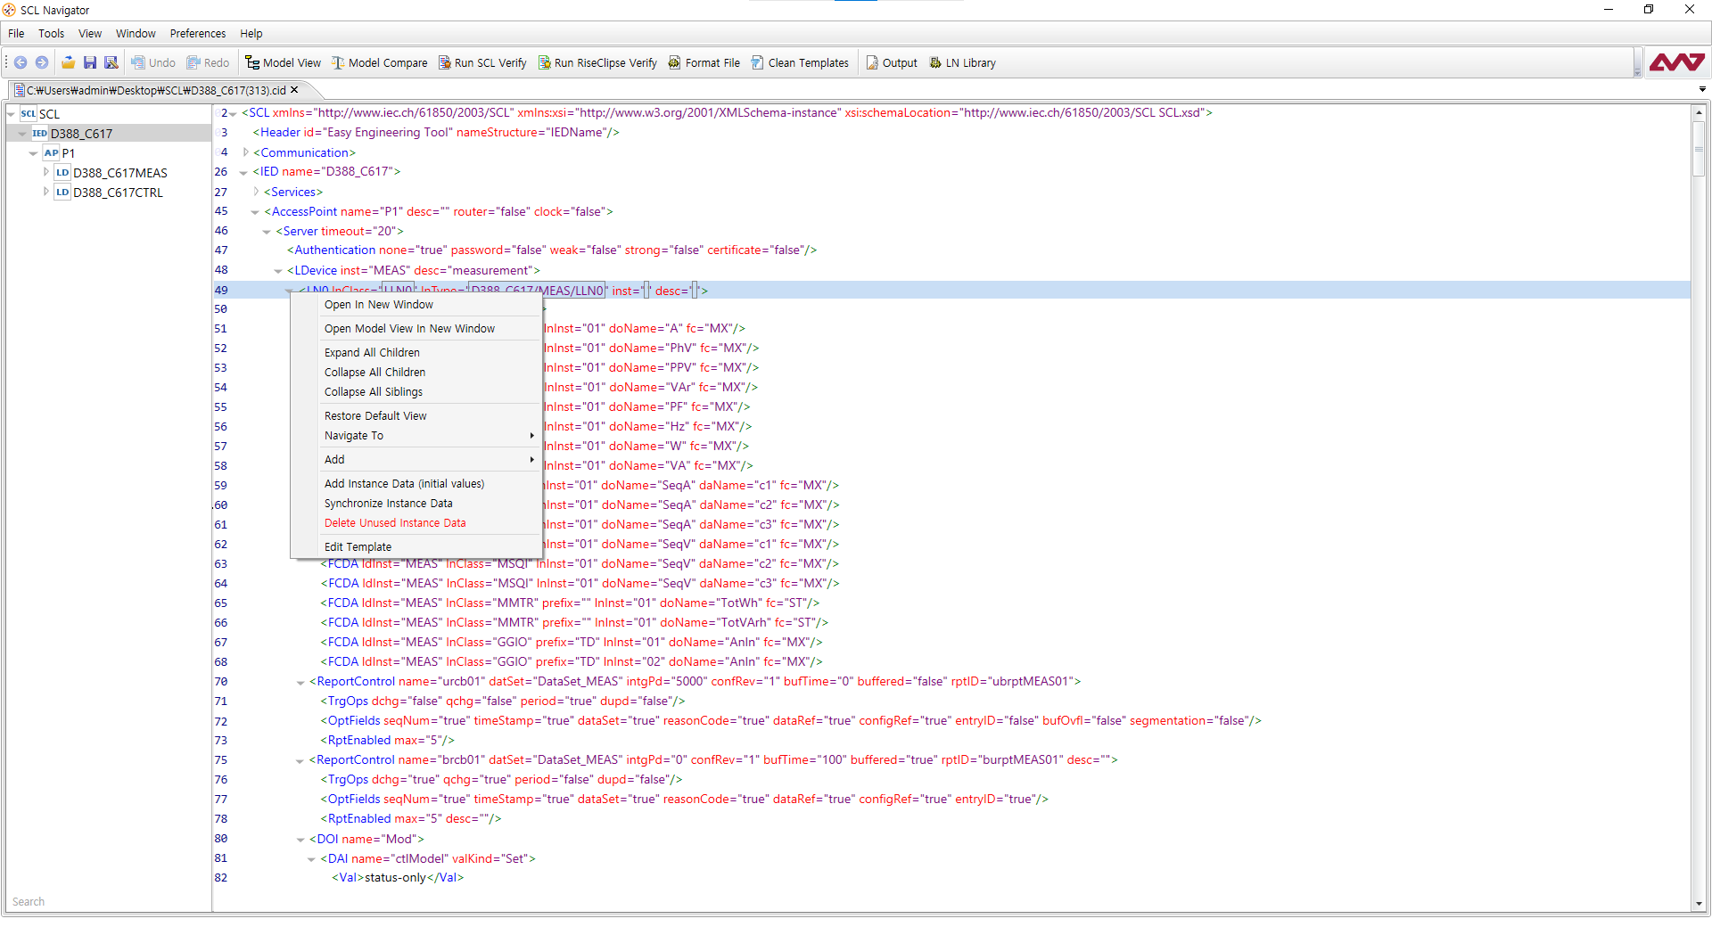
Visualization (2/4)
Navigate using Collapse/Expand

Slide 16
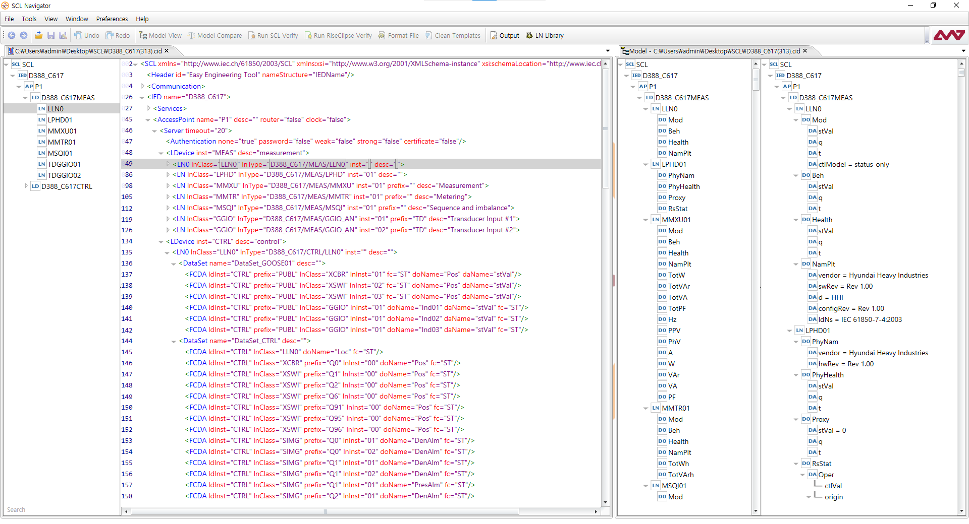
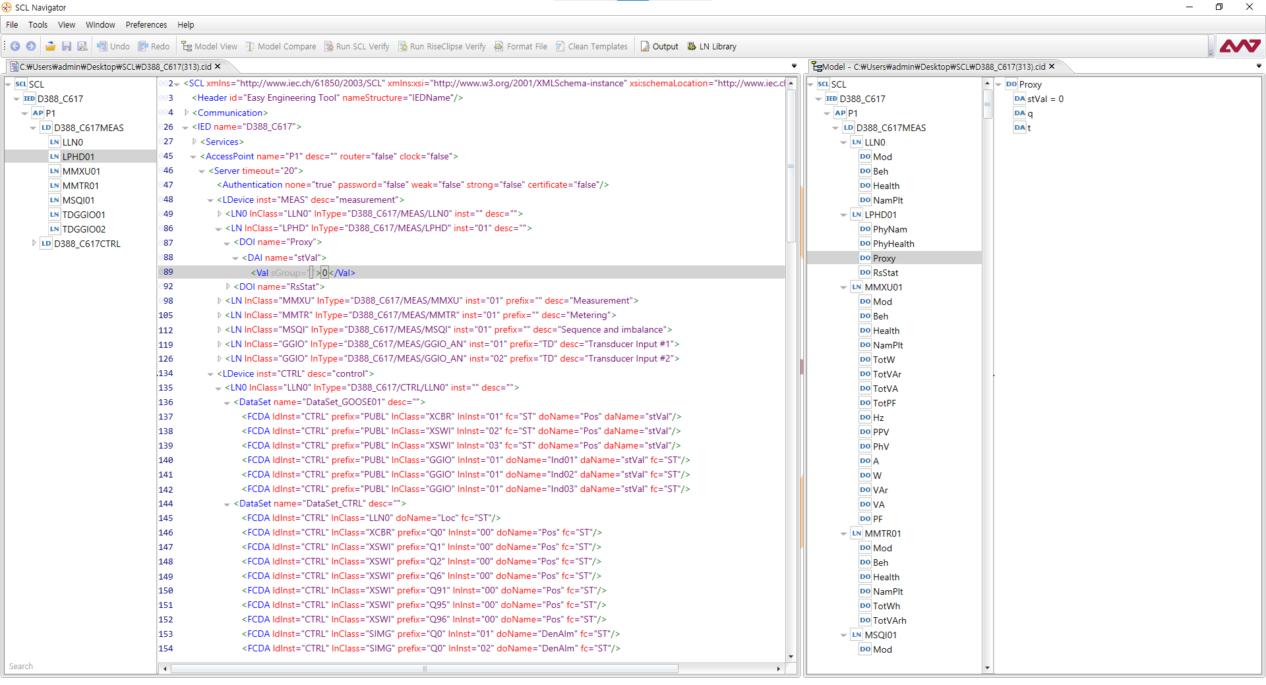
Visualization (3/4)
Visualize SCL using “Model View”

Slide 17
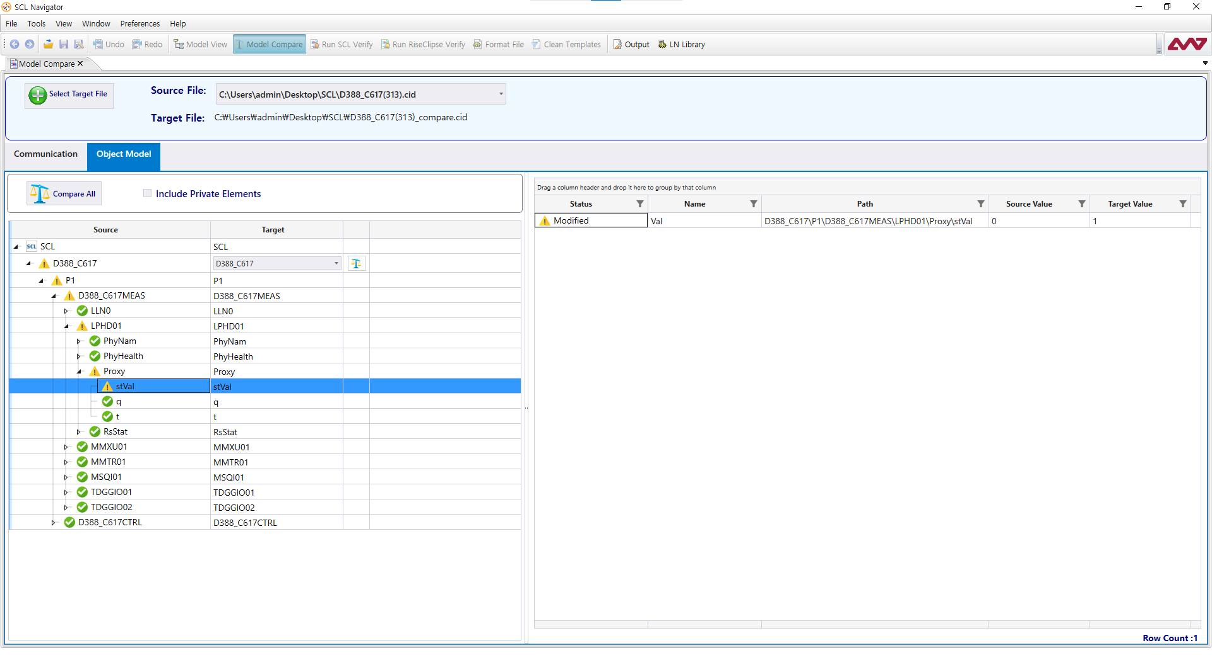
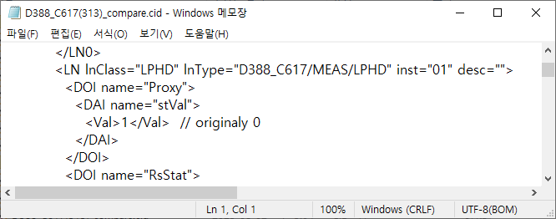
Visualization (4/4)
Additional function “Model Compare”

Slide 18
Verify (1/3)
SCL Verify
SCL verify identifies missing parameters and non-compliant SCL.
The tool also checks the data model against the standard and verifies that data type template references can be resolved.
RiseClipse Verify
Based on rules developed by the Rise Clipse initiative using *OCL.
*OCL : Object Constraint Language

Slide 19
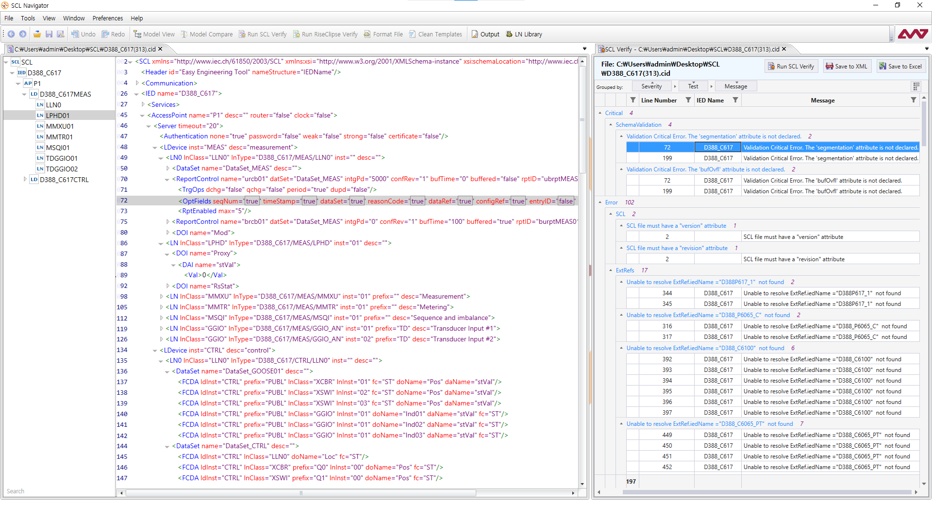
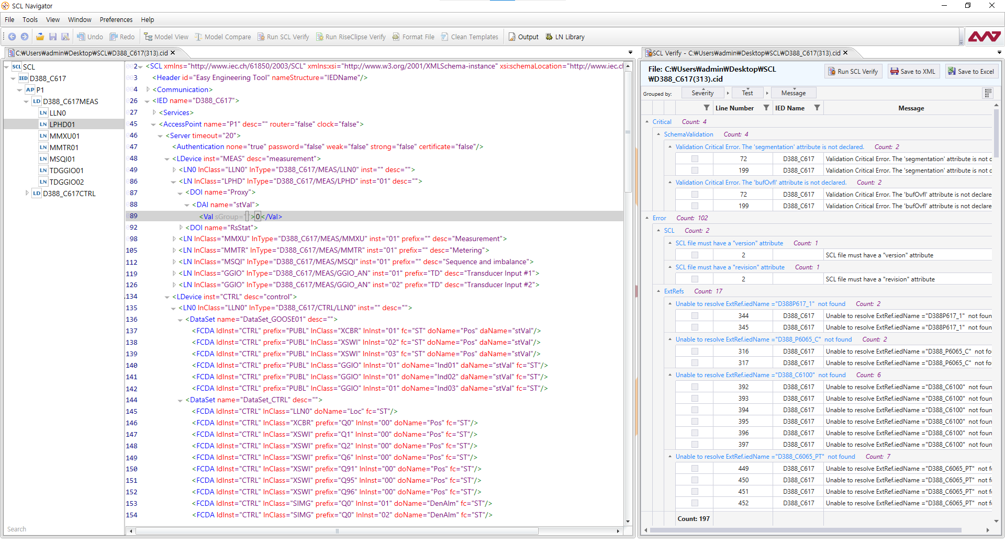
Verify (2/3)
Verify SCL using “Run SCL Verify”

Slide 20
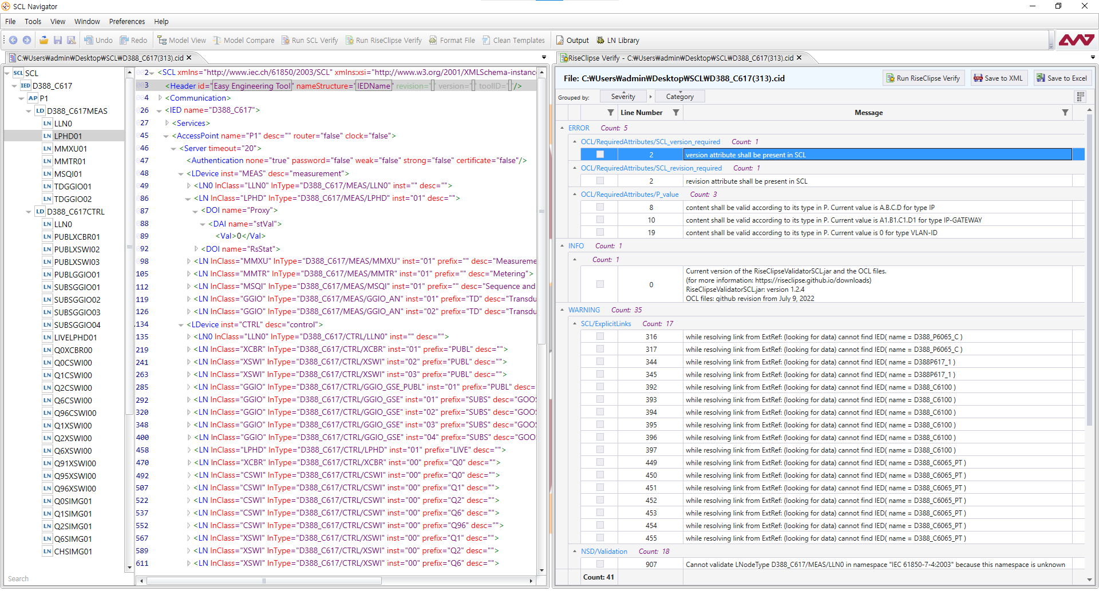
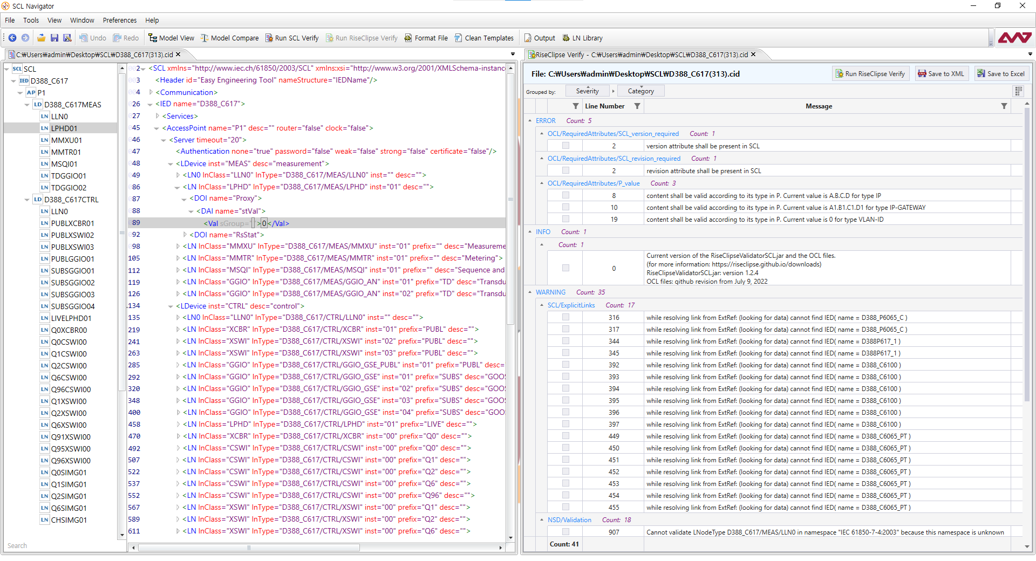
Verify (3/3)
Verify SCL using “Run RiseClipse Verify”

Slide 21
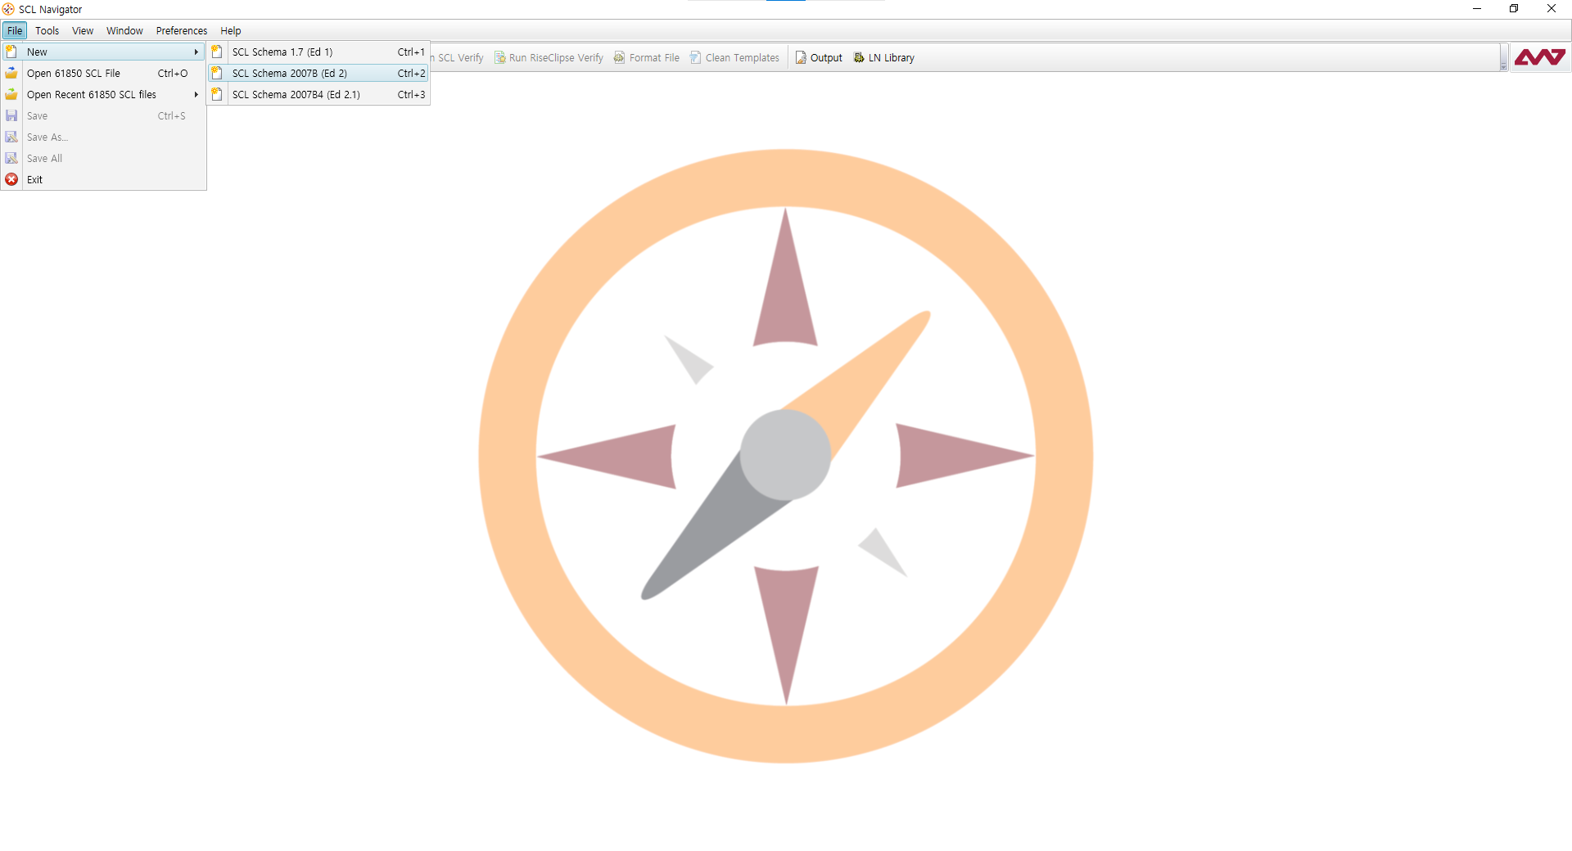
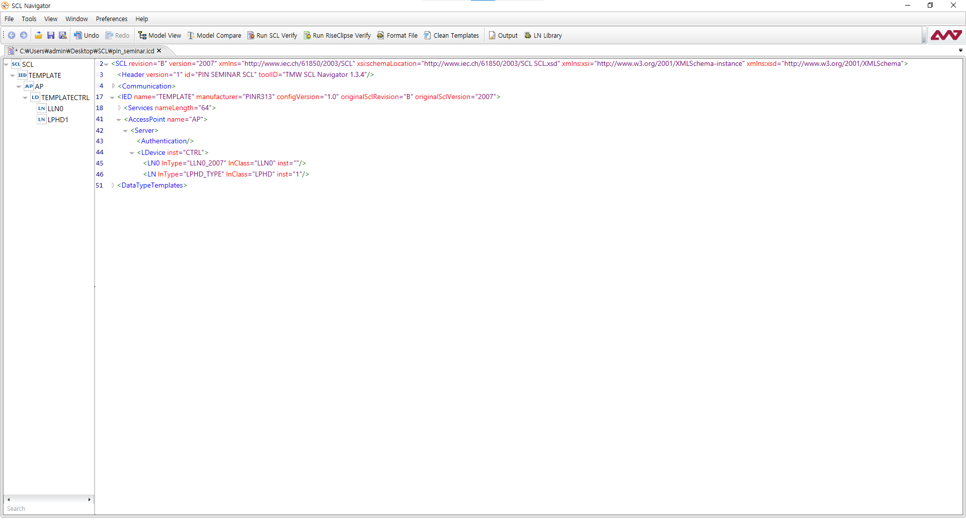
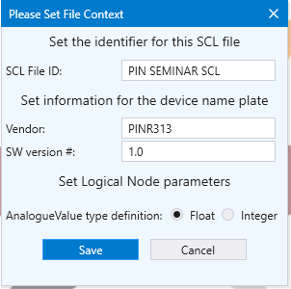
Create & Repair (1/3)
Create an SCL file

Slide 22
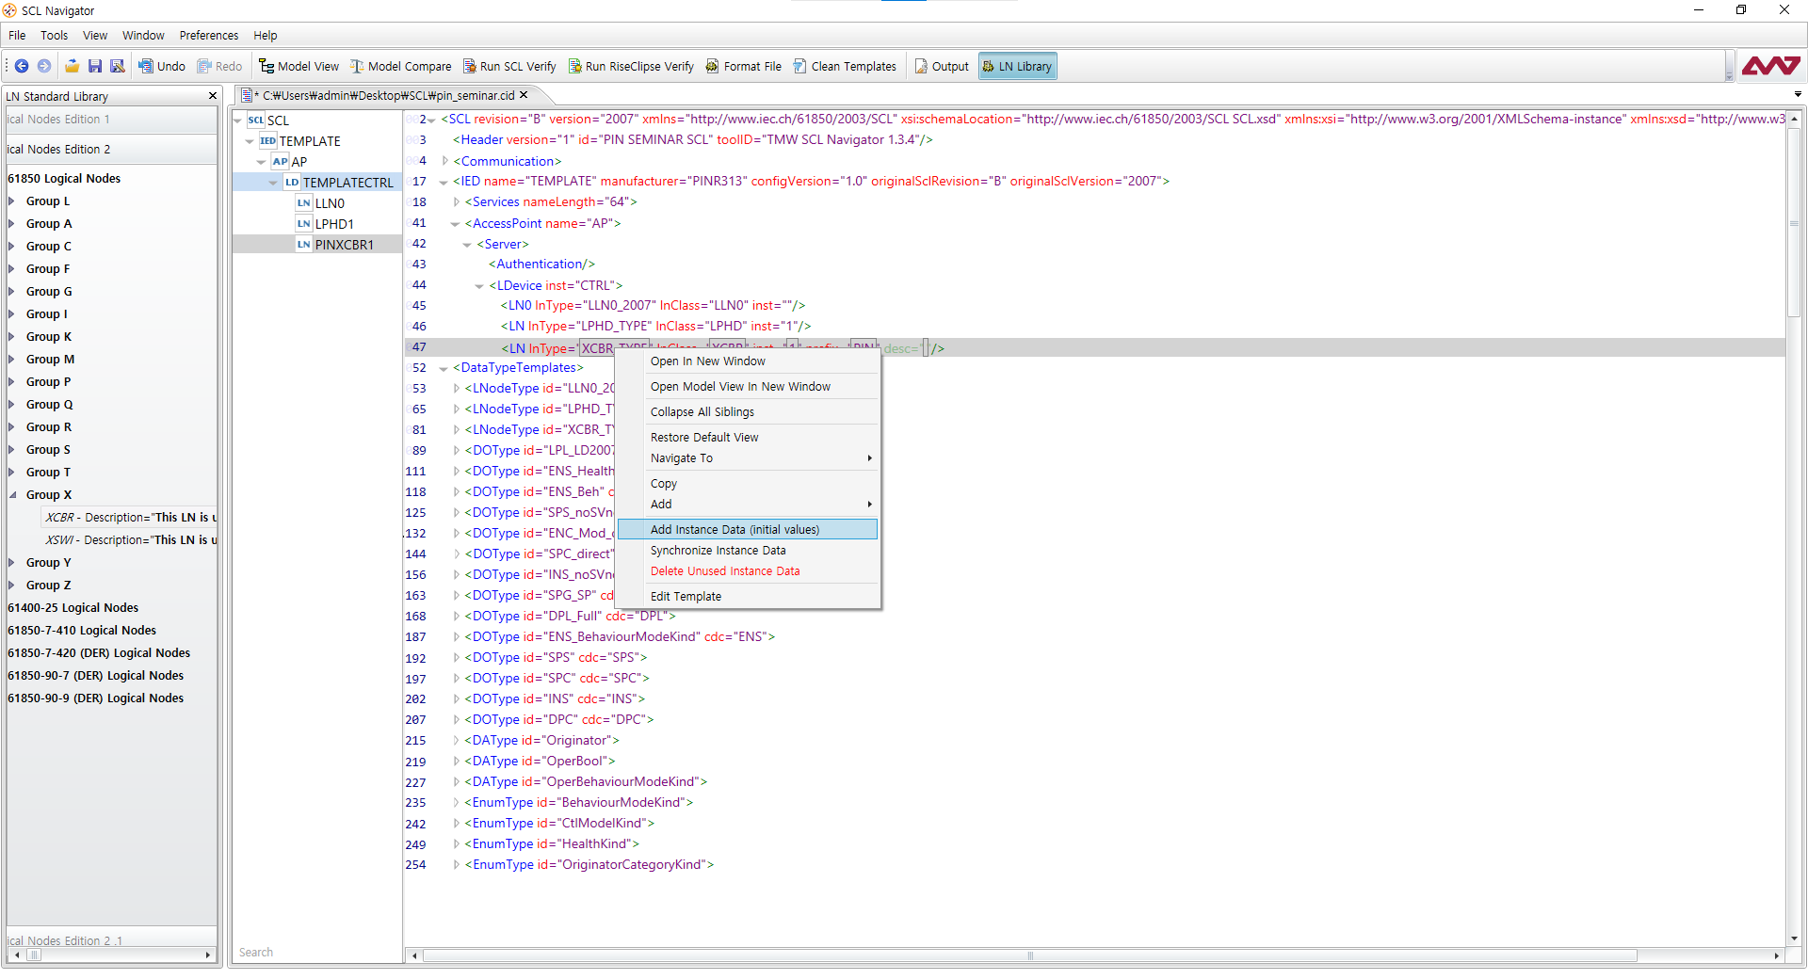
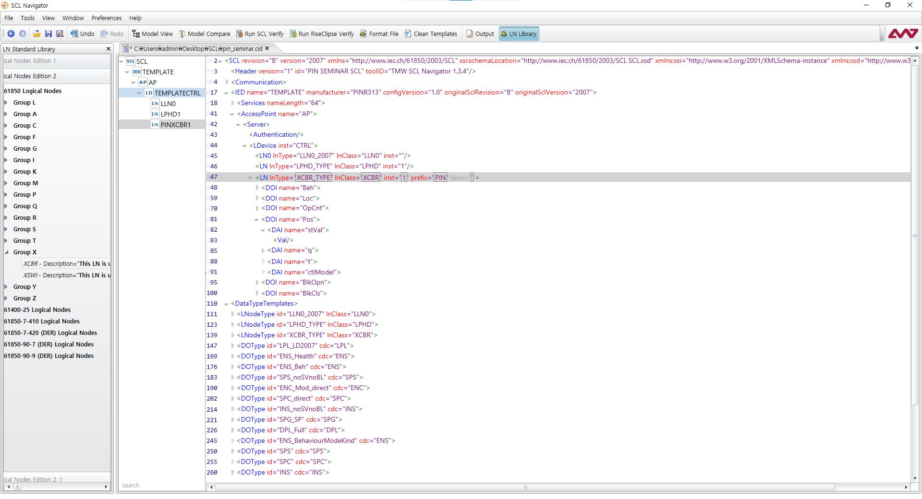
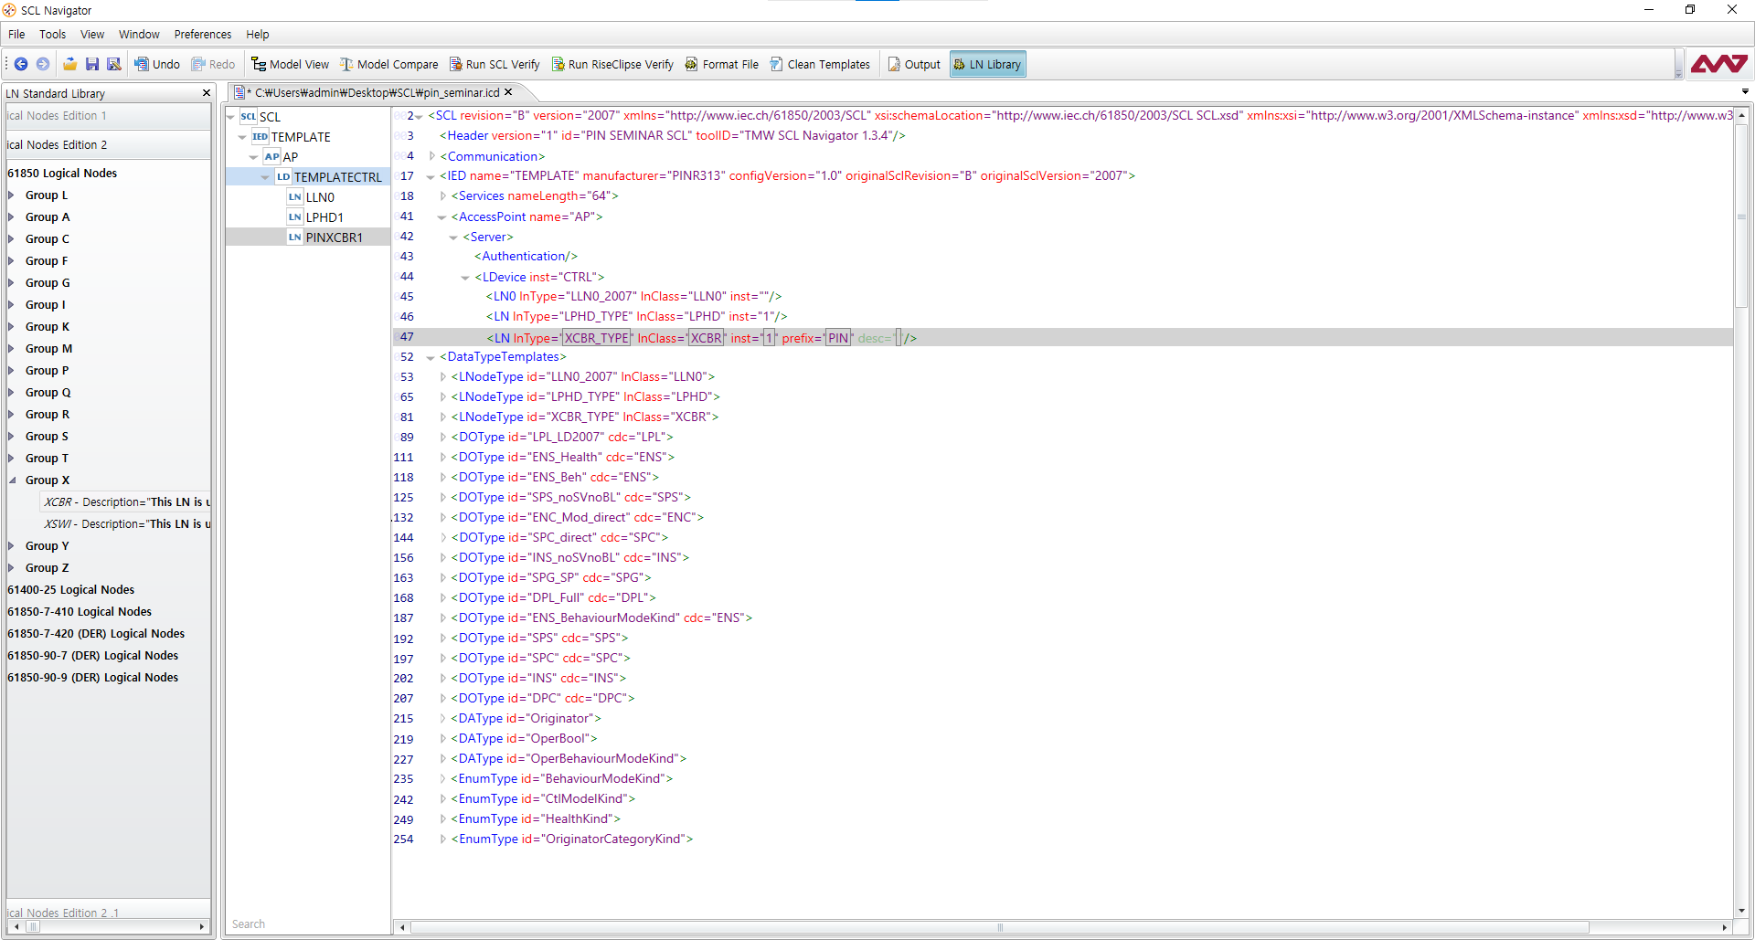
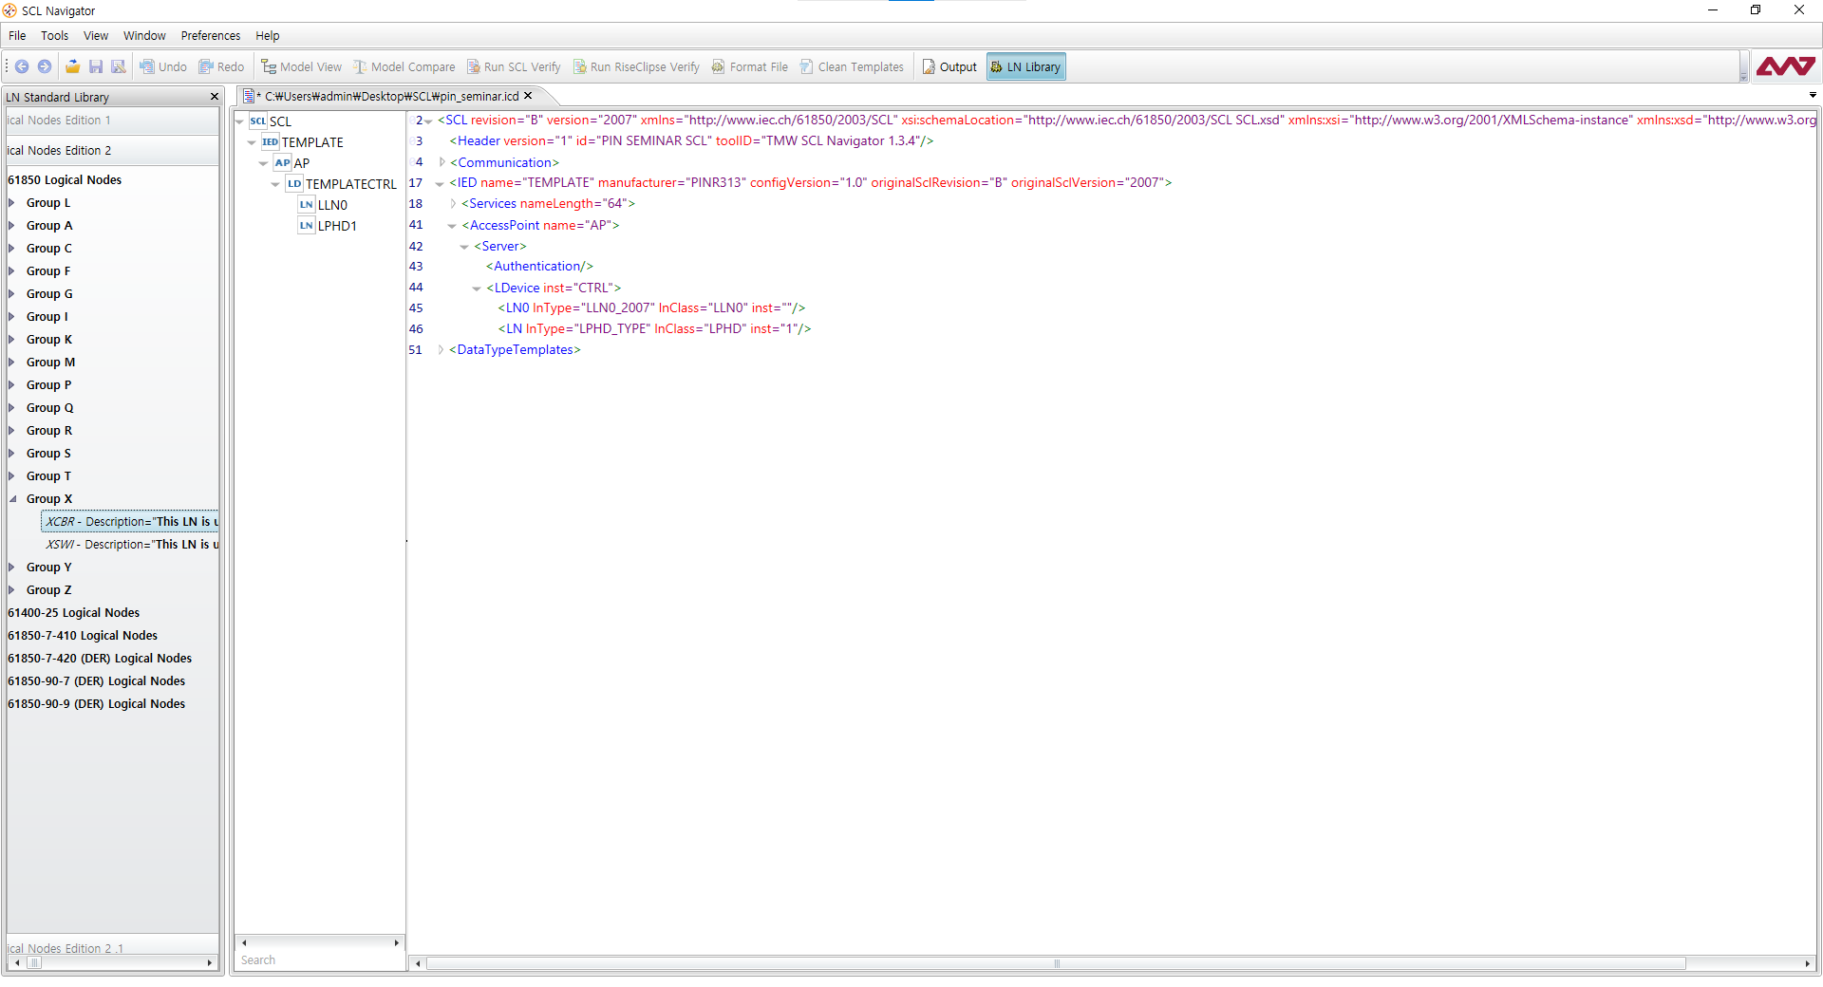
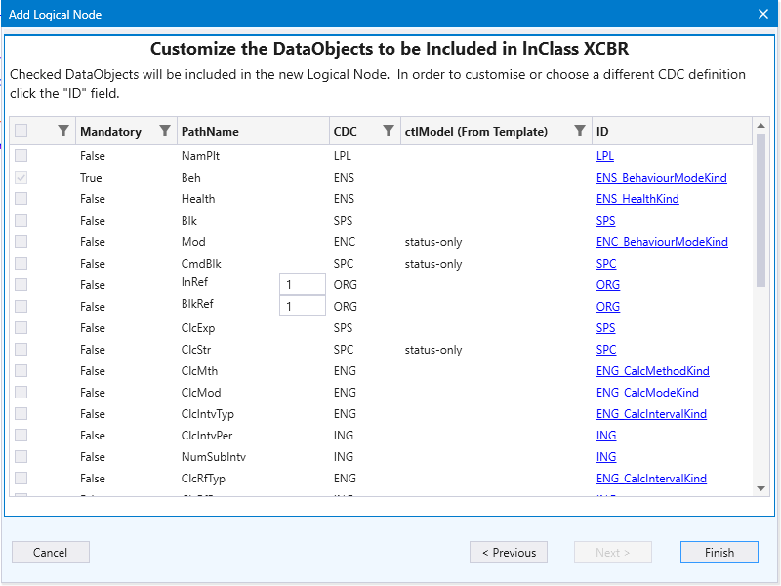
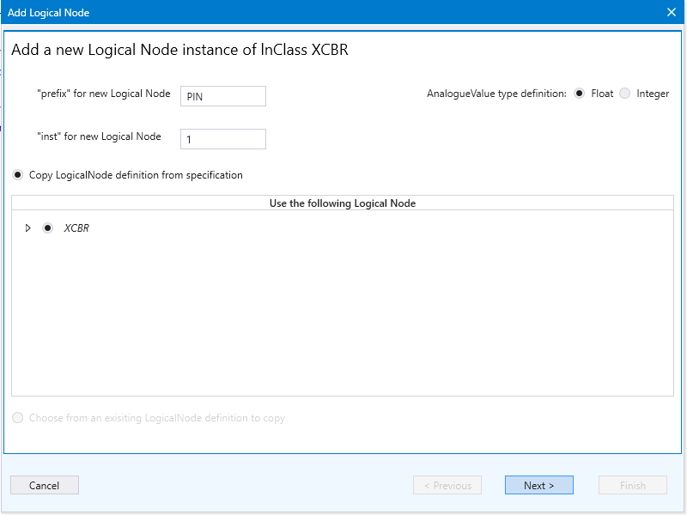
Create & Repair (2/3)
Create Logical Node

Slide 23
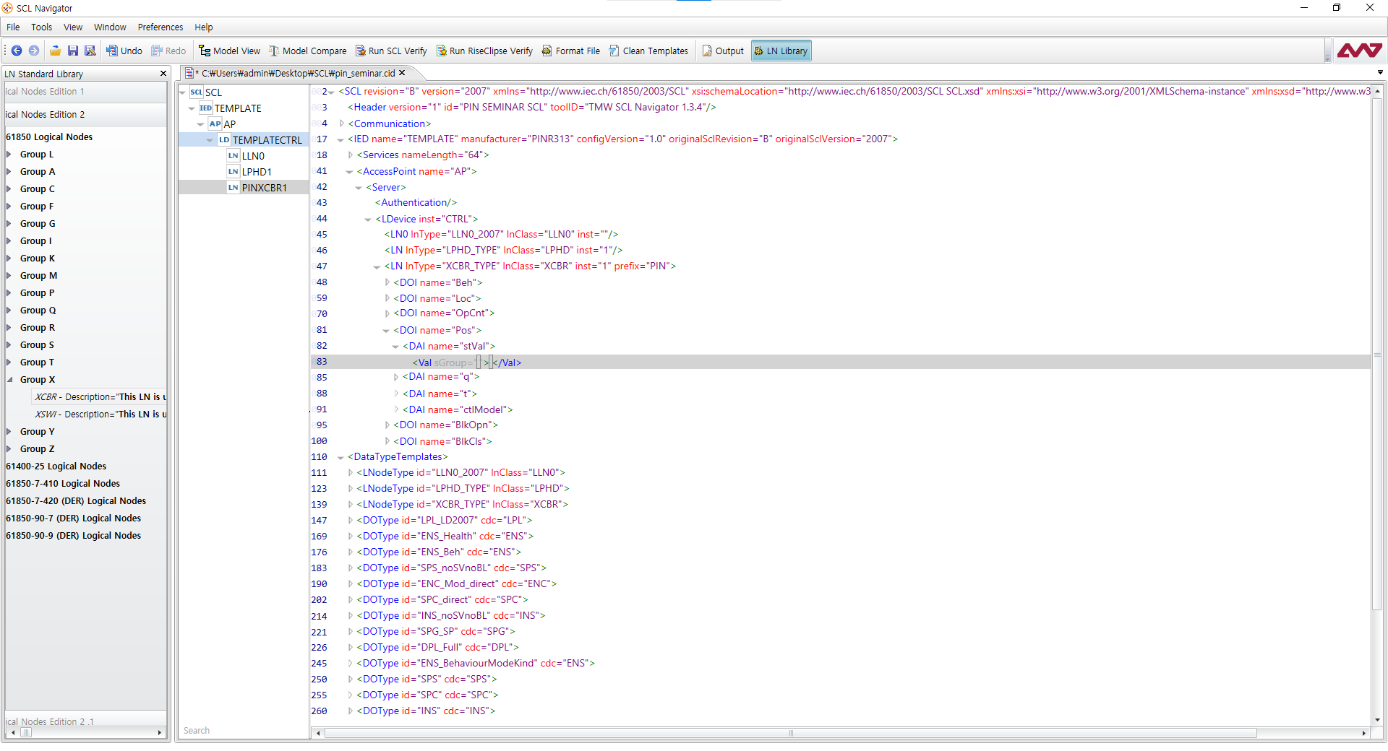
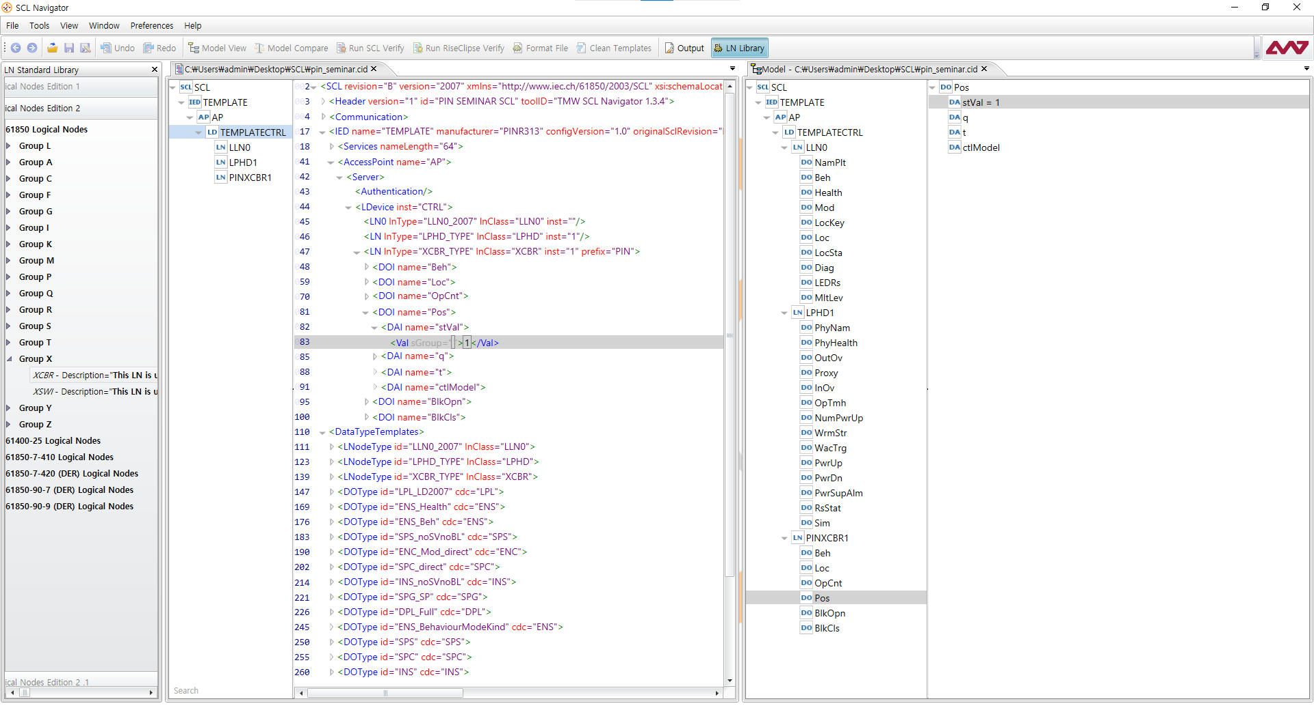
Create & Repair (3/3)
Edit(or Repair) values

